Slide 1
ソーシャルネットワークを 知識ネットワークに変える ～人脈から情報や知恵を得る方法論～
デジタルハリウッド大学
リサーチ＆プランニング
第7回

Slide 3
企業の資本は４つ
経済的資本（資金）
人的資本（人材）
文化資本（風土）
社会的資本（人間関係）
ビジネス人脈、レピュテーション、コミュニティ…….

Slide 4
ソーシャルネットワークに関する さまざまな知見
近年、ソーシャルネットワークのデジタル化によって、人脈が可視化され、研究しやすくなった。
ブログやSNS、掲示板、チャット、メッセンジャー、Wikipediaなど、メール以外のコミュニケーションツールが急速に普及。
ソーシャルネットワークの研究を、どう企業経営に活用できるのか、を考える。

Slide 5
スモールワールド
「狭い世界ですから…」「小さな世界」
社会学者スタンリー・ミルグラム
http://www.stanleymilgram.com/
郵便物をランダム転送してどのようなネットワークが現れるかを研究した先駆者

Slide 6
Six Degrees?
・Small World Research project
http://smallworld.columbia.edu/
参加者がランダムにメールを転送しあう実験
予め決めた”ターゲット”19人に何人で到達するか？
171カ国、6万人で試した結果、19人のターゲットに伝わるまでに、国内なら5人、国外では7人経由して到達することが分かった。

Slide 7
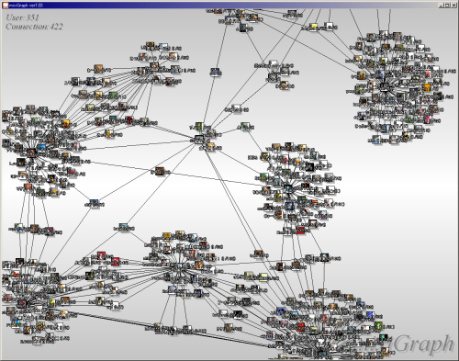
スケールフリーネットワーク？
Ｗｅｂ上にみつかるうまい定義
http://d.hatena.ne.jp/keyword/%A5%B9%A5%B1%A1%BC%A5%EB%A5%D5%A5%EA%A1%BC%A5%CD%A5%C3%A5%C8%A5%EF%A1%BC%A5%AF
ランダムネットワークとの違い

Slide 8
現実のネットワークの特徴
ＮＡＳＡの研究
Networks, Search, and TheSmall-World Problem ネットワーク、検索、小さな世界問題 http://shemesh.larc.nasa.gov/Lectures/OldColloq/WattsColloquium.pdf
１ Homophily
類は友を呼ぶ。似たもの同士がつながっている。
２ Triadic closure
あなた、私、第３者の３人の関係がランダムよりは近いということ
３ 地域と職業のつながりは特別に強い意味を持つ

Slide 9
「弱い紐帯の強み」 "The strength of weak ties" 説
スタンフォード大学の社会学者マーク・グラノヴェッターが提唱する理論。
私たちは普段から高頻度で接し信頼しあう強い関係を結ぶことが、人脈力だと思いがちだが、現実の人間関係において、重要な社会資本を生み出しているのは、社外や遠方で時々会うような人たちとの弱い関係の方なのだ。
転職、結婚、大きな受注、イノベーション創出のきっかけとなるような関係をうみだすのは弱い紐帯
「パーソナルネットワークに遠方の人を数多く含んでいる管理職は昇進が早い」（大手企業調査）

Slide 10
弱い紐帯の理論
いつもはあまり密接につながっていない知人を通して、有用な情報がもたらされるという理論。異なる環境にいて、異なる価値観を持ち、関係も深くはない友人知人が、普段と違った貴重な情報や関係接点をもたらす。

Slide 11
人脈の維持コスト
平常、弱い紐帯は1年間に9割が消失する
たまにしか会わない人と連絡しつづける
消失した人脈を新規で補充しつづける
高い維持コストをどう維持するか？
ITソーシャルネットワークを積極的に活用する

Slide 12
インスタントメッセンジャーによる 弱い紐帯の維持と活性化
何かの当事者、専門家という観点で選んだ人脈150人を登録
互いの在席状況を共有できる近しい関係性
メールレスでいきなり会議が可能。
メール数、会議数が減るメリット。
進捗締切の意外な管理効果

Slide 13
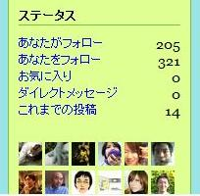
インスタントメッセンジャーの魅力
知識と暇がある人に教えてもらう
１００人以上いれば誰かしら暇である。
真夜中でも遠慮要らず
バーチャルに隣席の人を増やすことができる
人間の関係性で教えてもらう
仲良くなりたい、貸し借りがある、惚れている…
若手エンジニア層に人気のつぶやき共有サービスTwitter

Slide 14
構造的空隙の理論
ロナルド・S・バート提唱。
今まで縁のなかったコミュニティ同士をつなぐ「重複のないコンタクト」のこと。知人のクラスタ間を結びつける人は、知人の数が少なくても、ネットワーク構造上で重要な役割を果たす。
ただ知り合いを増やせばよいわけではない。量より質であり、質とは構造同値の低い関係のこと。構造同値が低いとは、他人と重複することがないユニークな人間関係のこと。

Slide 15
誰がブリッジなのか？
社内の皆が知っている社外の偉い人を知っていても価値は小さい。皆が知らない人と私だけがつながっている関係（ブリッジ）を持つことが、二つの組織を結びつける仲介力につながる。仲介力の高い人＝人脈の中心なのである。
http://www.fmp.jp/~sugimoto/mixiGraph/

Slide 16
ボンドキャピタルとブリッジキャピタル
「ソーシャルキャピタルは大きく二種類に分けられるという。第一は、ボンド・キャピタル。密着型の関係から生まれるソーシャル・キャピタルで、家族や親しい友人などとの信頼と愛情で結ばれた深い絆が、これに該当する。生きるか死ぬかの瀬戸際で頼りになるのは、これだ。ボンド・キャピタルは、生活をするうえでも、また心の安寧を得るうえでも、欠かせない。これに対して、ブリッジ・キャピタルは、広く社会における対人関係から生まれるソーシャルキャピタルである。 均質な環境から外に目を向け、新しい人と知り合って信頼を獲得するとき、ブリッジ・キャピタルが生まれる。パットナムによれば、ブリッジ・キャピタルは「これまで接触のなかった外の世界とのルートをつくり、情報を発信する」のに役立つという。ブリッジ・キャピタルは社会の潤滑剤であり、「懐を拡げ、持ちつ持たれつの関係作りをする働きがある」」

Slide 17
信頼の解き放ちの理論
赤の他人を信頼できるかどうか（一般的信頼）の度合いが高い社会では、離れたコミュニティにいる者同士が、近道を作って情報交換をすることが容易になる。（山岸俊男、１９９８）
内輪びいきの安心を大切にする日本より、初対面の相手を見極めつつ信頼するアメリカの方が、人間同士の距離を短く詰めやすい。

Slide 18
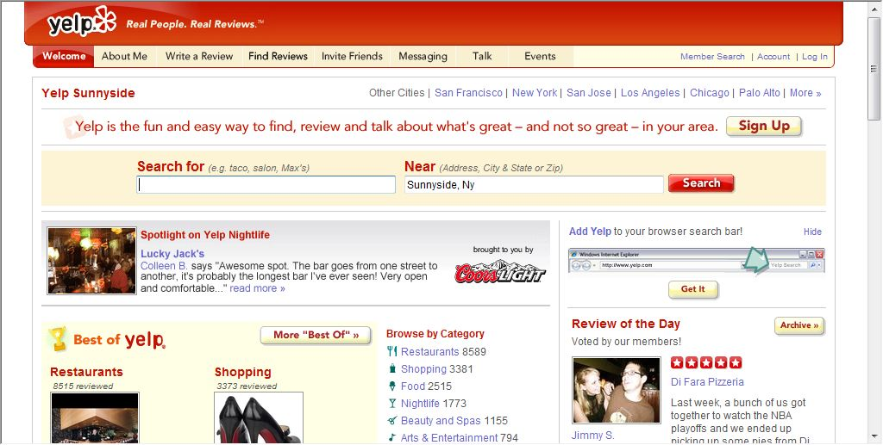
信頼関係をベースに知識を蓄積
Yelp、Insiderpages地域SNS型レビューサイトの急成長。
街の住人たちがSNS上で、レストランや歯医者や本屋のレビューを書く。
顔が見える地縁関係上では嘘がつけない。
ソーシャルキャピタルの価値が増大していく

Slide 19
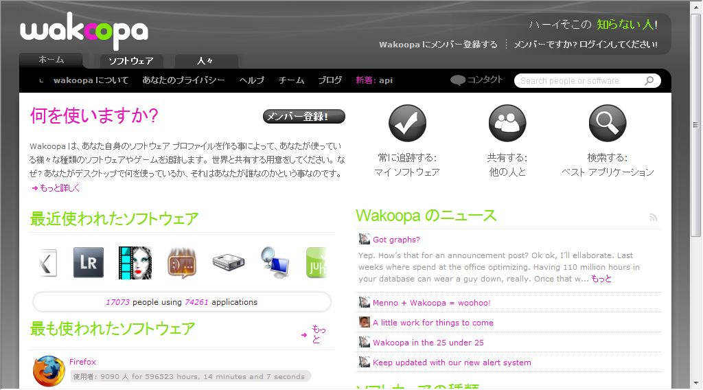
新たなトレンド 行動履歴型SNS
Mitter
ネット動画DLツールバーのユーザー（五十万人超）の視聴履歴を集約
DLとPVで検索結果の順位を決定する
「保存しておきたい」「あとで見たい」動画が上位に出てくる
Wakoopa
何のアプリを何回起動したかの情報を共有するSNS。
このアプリを使っている人は、このアプリも使っている、がわかる。発見できる。

Slide 20
どこまで内輪を広げる？ 適正規模150人説
イギリスのサル学者のロバート・ダンバーによる調査。人間はどのくらいの規模の集団で生活しているかを様々な地域の、様々な組織で調べた。
その結果、約150人が現代の人間が共同生活を営むのに最適な規模だという結論に達した。
軍隊や会社、宗教組織などの機能単位も約150人である。これが構成員が個人的つながりを持ち、信頼関係を保てる限界という説。

Slide 21
BAモデルの理論
新たな構成員が増え続けて成長していくネットワークのモデルの一つ。人は強いものに魅かれやすい。アルバート＝ラズロ・バラバシとレカ・アルバートが提唱。
「この人は有力だからつながっていこう」という心理によって、新規参加者は既に知り合いの多い人を優先選択する。
その結果、少数のハブ型人間が一層影響力を強めて、スケールフリーの性質を強くしていく。
早期にネットワークに加入した人が有利

Slide 22
SNSコミュニティの創設
自ら創設するという選択肢もある
FC2レンタルSNS
http://sns.fc2.com/
無料でソーシャルネットワークを構築できるWebサービス。
OpenPNE
http://www.openpne.jp/
自前のサーバにインストールするソーシャルネットワークのサーバアプリケーション。オープンソース。社内SNSが簡単に。

Slide 23
見えざる大学の理論
D.プライスが提唱
地理的に遠く離れた別々の組織に所属する比較的少数のエリート科学者たちが、個人的でインフォーマルに情報交換を行うことで、最先端領域において、多大な影響力を及ぼす集団になる現象。
公式なつながりや共通点はない集団
気が合うから、レスペクトしあっているから集まる
企業内にも見えざる大学があるか。
自主勉強会、研究サークル、たばこ部屋、ゴルフ、異業種交流会…。

Slide 24
インフォーマル＝“裏”感覚が重要
トイレの壁新聞の情報浸透率（R社のKM）
KM調査のインタビュー（２００５）
たばこ部屋における情報密度
秘密の場の共有感が親密さをうむ
学校裏サイト：105校に 全体の7割超す－－横浜市教委調査 ／神奈川
http://mainichi.jp/area/kanagawa/news/20080508ddlk14040185000c.html
“裏”は情報交換が良くも悪くも活発になる
公式社内掲示板は閑古鳥でも、勝手コミュニティは発達する

Slide 25
日本家屋のしきりを組織に
風通しの良い組織の襖・簾・障子式のしきりをつくることが重要（しきりが光、音、雰囲気を完全に遮断しない日本家屋の知恵）
現場のネットワーキング創意工夫の”黙認”
原則禁止の外部のASPサービスを利用したり、フリーソフトのインストールを行うことを、上司はある程度、見てみぬふりをすることも。
プロジェクト単位の社内外ML、掲示板、Wiki
内部統制と創造性のバランス意識で経営

Slide 26
情報のしきり
職場のレイアウトもまたしきりである。当初は、管理者が労働者を見渡し、監視する配置が好まれたが、生産性の追求の結果、作業の流れやコミュニケーションを重視するレイアウトが登場する。そして、最新のコンピュータで情報化されたオフィスでは、物理的なしきりよりも、情報のしきりが大切になってきた、という。

Slide 27
パーコレーションの理論
浸透閾値の理論
コーヒーフィルターの抽出時間から、情報の伝播や伝染病の感染拡大の速度までに適用。
つながり密度が一定の閾値を越えると系の性質が変わる

Slide 28
つながると全体の性質が変わる
箱にパチンコ玉とガラス玉を適当な割合で、上下左右が隣接するように整列させて、大量に詰める。
パチンコ玉は電流を通すが、ガラス玉は通さない。
上から電流を流すと、ガラス玉が多いうちは電流は下まで伝わらない。
パチンコ玉の数が一定の割合（31％）を超えると電流が伝わる。
全体の性質が突然変わる

Slide 29
爆発的威力を発揮する可能性
噂やデマの研究事例として有名な、1972年の愛知県豊川信用金庫事件。
美容室で女子高生が「信用金庫は就職先として危ない」という会話を美容院で話したことがきっかけで、伝言ゲームのように内容が誤解されて広まり、大規模な取り付け騒ぎに発展

Slide 30
ネット上のFlashmobs現象
江の島清掃Mob
あるテレビ番組で江の島（神奈川の観光地）の浜を清掃する企画を察知した２ちゃんねる住人たちが、その番組の前の日に現地に大集合して、浜をキレイに清掃してしまった。テレビ側は、撮影当日ゴミのない浜を掃除しているフリをせざるを得なくなった。
牛丼屋で大集合MOb
２ちゃんねるでしめしあわせた集団数千人が特定の牛丼店舗に同時集合してまったく同じややこしい注文を行った。その結果、店舗はマヒしてしまい、「２ちゃんねるお断り」の店も現れたとか。
広島折鶴Mob
広島の平和公園で数十万羽の折鶴が不届きな学生によって放火で消失。これを嘆いた２ちゃんねる住人らが短期間に日本中に呼びかけて折鶴を100万羽以上を集めて寄付。

Slide 31
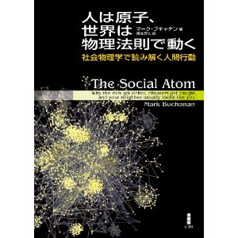
集団の不思議なふるまい
なぜ大都市では黒人スラム街や白人の高級住宅街のように、人種ごとに居住区が分離してしまうのか。シェリングは第一の実験で、黒人と白人が周囲に他の人種が一人でもいたら引っ越す、という人種差別のルールでシミュレーションを行った。結果は、当然のことながら白と黒のはっきりする分離状態が再現された。
第二の実験では、人々に人種差別意識などなく、異人種と軒を接することに満足する人々を想定した。ただし、自分の家が異人種の家に取り囲まれてしまうような、極端なマイノリティ状態になるときだけ転居するようにルールを設定した。これは人種差別の意識とはいえない、人間の自然な感情である。
ところが誰一人として差別意識を持たない第二の実験でも、人々はきれいに分離してしまった。融合に満足する個人の集団でも、罪のない小さな選好があることが原因で、人々は物理法則に従う水と油のように分離を進めてしまう。

Slide 32
ソーシャルネットワークが 生み出す知恵を洗練させる
冒頭に「子牛の体重を当てる」例。群衆の８００人の回答の平均は実際の体重に９０％近似。
集合知が機能する条件を研究
多様性のある、自立した個人の意見を集約できる場所に、集団の知恵がうまれる。

Slide 33
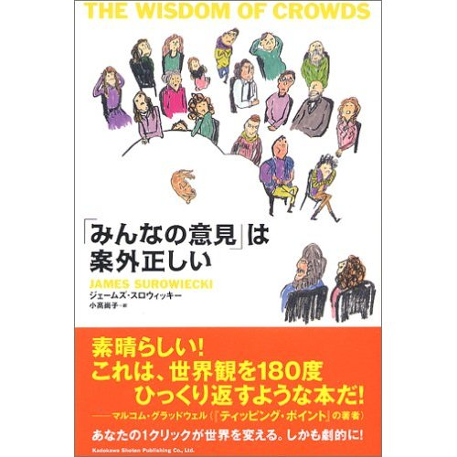
集団の知恵がはたらく賢い集団の4要件
意見の多様性
各人が独自の私的情報を多少なりとも持っている
独立性
他者の考えに左右されない
分散性
身近な情報に特化し、それを利用できる
集約性
個々人の意見を集約して集団の一つの判断にするメカニズムの存在

Slide 34
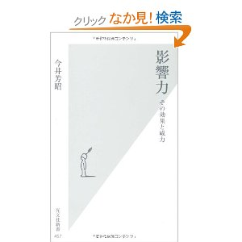
集団と個人の影響力
1 | 賞影響力 | 賞のコントロール
2 | 罰影響力 | 罰のコントロール
3 | 専門影響力 | 専門的知識
4 | 正当影響力 | 高地位、資格
5 | 参照影響力 | 理想像
6 | 魅力影響力 | 魅力性
7 | 情報影響力 | 説得力ある情報の提示
8 | 対人関係影響力 | コネクション
9 | 共感喚起影響力 | 苦境の提示
10 | 役割関係影響力 | 役割に基づいた要求
基本は賞罰であり、その上に３～６の影響力が形成される。
７～１０は影響する人がリソースを持たない場合の影響力

Slide 35
ある人を好きになる要因
（a）近接性「近くにいる人、好きになる」 （b）容貌「見た目を整え、好印象」 （c）類似性「似ている人に惹かれてる」 （d）返報性「好意を示して、いい関係」

Slide 36
社会的手抜きが起きる条件
・行為者にとって課題がつまらなく、重要でない。 ・課題が簡単である（多くの努力や技術が必要とされない） ・各行為者がまったく同じ課題を行う ・一緒に課題を行う他者が見知らぬ人である ・自分以外の他者の作業能力が高いと期待される ・男性である ・西洋文化圏である

Slide 37
集団になると極端な意見になる集団極性化現象
偶然聞いた話は信憑性が高い「漏れ聞き効果」
長い話をする場合は最初と最後が強く印象に残るという初頭効果と新近効果
詳しくは「社会心理学」

Slide 38
本日のまとめ
スモールワールドの理論
弱い紐帯の理論
構造的空隙の理論
信頼の解き放ちの理論
適正規模150人説
BAモデルの理論
日本家屋の仕切りの知
見えざる大学の理論
パーコレーションの理論
賢い集団の理論
インターネット上の
ソーシャルネットワーク
活用
集合知による
知識創造の時代へ
Being Digital(NN)
Being Social

Slide 41
これで本好きになった本 人生に影響を受けた本
小学校から大学まで

Slide 42
モモ
小学校5年生で読んだ
フィクションの面白さ
エンデのメッセージ性
本を読むようになった

Slide 43
ケインとアベル /ジェフリー・アーチャー
父親の本棚で出会う。
ジェフリー・アーチャー
オックスフォード卒でビジネスで成功して億万長者になり、国会議員となり男爵となるが幽霊会社に投資して全財産を失う。が、ベストセラー小説で再び金持ちになり、議員に復活後、偽証罪で起訴され有罪、監獄へ。監獄記がベストセラーへ。
ストーリーテリングの素晴らしさ

Slide 44
宇宙のランデヴー / アーサー・C・クラーク
2130年、太陽系に直径40キロの円筒状の人工物が接近する。近くを航行する軍の宇宙船にその正体を調べる指令がくだされる。この人工物体は宇宙を100万年間もの長旅をした末に、太陽系を通過するのである。古代の神の名をとってそれはラーマと名づけられた。ラーマから人類には何のメッセージも送られてはこない。
ノートン中佐ら探査メンバーはラーマにドッキングして、未知の内部空間へと侵入していく。ラーマの軌道が太陽系を離脱するまでに残された時間はわずかである。ラーマとはいったい何なのか？、知的生命との遭遇はあるのか？、ラーマの太陽系接近の目的は？。ラーマが次々に見せる驚異は隊員たちの理解を遥かに超えて謎は一層深まっていく
２，３，４合計で2600ページに及ぶが。

Slide 45
利己的な遺伝子 /リチャード・ドーキンス
人間は遺伝子の乗り物に過ぎないという科学
人間の思考にも遺伝子にあたる「ミーム」があり、自然淘汰で進化しているというミーム論の面白さ

Slide 46
野生の思考 / クロード・レヴィ・ストロース
大学時代に毎年、夏休みに読んでいた気がする。3年目でわかった。
親族の呼び方、どこから近親相姦になるかの線引き、神話のストーリーの数学モデル化
文化の背景に、超越的な「構造」が見出せる
構造主義の古典

Slide 47
錦繍 / 宮本輝
宮本輝の究極の恋愛（失恋）小説。
「前略 蔵王のダリア園から、ドッコ沼へ登るゴンドラ・リフトの中で、まさかあなたと再会するなんて、本当に想像すら出来ないことでした」運命的な事件ゆえ愛しながらも離婚した二人が、紅葉に染まる蔵王で十年の歳月を隔て再会した。そして、女は男に宛てて一通の手紙を書き綴る――。往復書簡が、それぞれの孤独を生きてきた男女の過去を埋め織りなす、愛と再生のロマン。

Slide 48
心の社会 / マーヴィン・ミンスキー
人工知能学者 マーヴィン・ミンスキーの人工知能論。内容をよく知らずに大学の図書館で手にとってはまる。
高い本と偶然に出会えるのが図書館のよいところ。
コンピュータの仕事につく原因の一つになった一冊。

Slide 49
治療塔、治療塔惑星 /大江健三郎
地球滅亡前にエリート集団が宇宙へ移住する。ところが10年後に彼らは戻ってきてしまった。
大江作品中では異色（駄作）と扱われがち。
ＳＦ作品であったことで大江作品を読む入口になった。
以後、全作品読破と大江健三郎の読書をおいかける日々に。

Slide 50
「未来」を読む

Slide 51
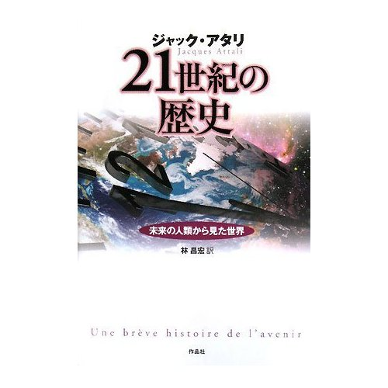
21世紀の歴史 ――未来の人類から見た世界
アタリによると21世紀には大きな波が３つやってくる。
第一の波 マネーが全てという究極の市場主義が支配する「超帝国」の世界
第二の波 多極化構造における様々な暴力衝突の起きる「超紛争」の世界
第三の波 市場民主主義と利他愛に満ちた「超民主主義」の世界
21世紀はノマド（遊牧民）の時代である。エリートビジネスマン、学者、芸術家、芸能人、スポーツマンなどの超ノマド、貧困者達が生き延びるために移動を強いられる下層ノマド、定住民だが下層ノマドになるのを恐れてバーチャル世界に浸るバーチャルノマド。国家は彼らを誘致し一時的にとどめておく囲い程度に過ぎなくなる。

Slide 52
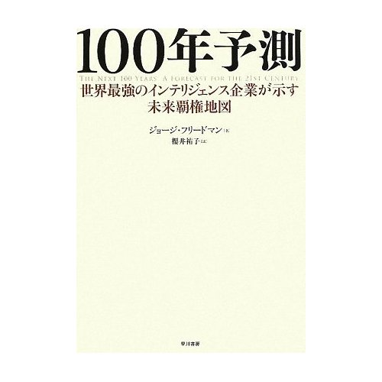
100年予測―世界最強のインテリジェンス企業が示す未来覇権地図
21世紀はアメリカの時代になる。 ・日本、トルコ、ポーランドが新たな覇権国として台頭する ・意外にも中国が世界的国家になることはない ・海洋、そして宇宙を制する者が覇者となる ・2050年頃に勃発する世界戦争は宇宙戦争である ・21世紀後半のアメリカの脅威は隣国メキシコである

Slide 53
二十年後―くらしの未来図
観測テーマとして選ばれたのは、トイレ、バスルーム、洗濯機、ベッドルーム、防犯、エネルギー、ロボット、テレビ、生ゴミ、冷蔵庫、クルマ、キャッシュ、キッチン、ペット、葬式、の15分野。
この本の最終章「未来予測」では過去の政府や研究者が発表した20年前の未来予測がどれだけ当たってきたか、的中率を調べている。しかし、その結果は惨憺たるもの。つまり、詳しい専門家が予想したところで20年後の予想は当てにならない。

Slide 54
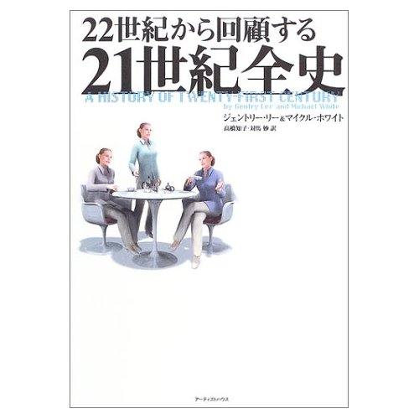
22世紀から回顧する21世紀全史
著者は二人。NASAの主任研究員で火星探査プロジェクト及び2005年の火星偵察オービタープロジェクトの中心人物Gentry leeと、ベストセラー「スティーブン・ホーキング 天才科学者の光と影」の著者Michael White。これからの100年の政治・経済、社会・文化、技術を大胆に、しかし詳細に描いた壮大な未来予測の書。22世紀の歴史家が100年を振り返る小説という形式をとっている。

Slide 55
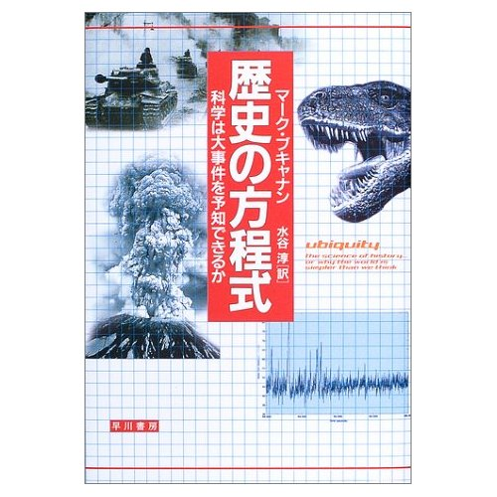
歴史の方程式 ―科学は大事件を予知できるか
歴史の雪崩の発生過程を調査すると、大きな雪崩が一回起きるとき、その半分の規模の雪崩が2回、その半分の規模は4回、さらに半分の規模は8回といようように、二乗の数で発生していることが分かる（冪乗則）。そして、絶滅、地震、恐慌、戦争、都市の人口、お金持ちの比率、落として割れたガラスの破片、などの規模を調べても同一の冪乗則が成り立っているそうだ。自然や社会を広く支配している法則なのである。

Slide 56
エア
1年後には全人類の脳を直説的に連結する究極のP2Pネットワーク「エア」がこの村にもやってくることを知らされる。この超インターネットを使えば、世界中の人々が仮想空間で意識を統合し、情報や知識をわけあい、遠隔コラボレーションが可能になる。世界はひとつになるのだ。
市場では二つの規格がデフォルトを競っていた。「ゲイツフォーマット」と「国連フォーマット」。村でベータ版のテストをするためメイは未知の技術に身を任せたが思わぬ大事故に巻き込まれる。事件の渦中でメイは世界に先駆けて「エア」の脅威と可能性を知る一人になる。辺境の村の女性が世界を変えていく大きな物語がそこから始まる。

Slide 57
新世界より
未来の人間は科学技術の文明を捨てて、代わりに強大な呪力（超能力）を手に入れていた。彼らは日本の各所に小規模な共同体を作って平和に暮らしている。学校で呪力を習得した大人達は、思念を送ることで物体を自由自在に遠隔操作することができる。達人になれば莫大なエネルギーを炸裂させて、大規模に地形を変えてしまうことさえ可能だった。
一人の人間がコミュニティを壊滅させる力を潜在的に持っている社会。これって現代社会の縮図なのだと思う。9．11テロを例に出すまでもなく現代人はその気になれば一人で大勢を殺すことができる。飛行機を乗っ取ってビルに激突させる、炭疽菌を送りつける、銃を乱射する。知識や設備があれば爆弾や強力な毒ガスで何万人、何十万人を殺傷することも考えらる。
グローバリズムにおいて弱者の不満の圧力は一層高まり、一人のテロリストを産む下地が着々とできあがっていく。異者との共存、異文化理解、科学と宗教など現代的で重いテーマを幾つも抱えつつも、ミステリあり冒険とパニックあり、恋愛ありと娯楽性もたっぷりに最後までぐいぐい引きつける大作。

Slide 58
こんな面白い本もある

Slide 59
あの戦争から遠く離れて / 城戸久枝 私につながる歴史をたどる旅
「1976年日本生まれの中国残留孤児二世」の女性ライターが、両親の引き揚げをめぐる数奇な運命を丁寧に描いたドキュメンタリ。

Slide 60
赤朽葉家の伝説
1953年から現在まで、それぞれの時代を生きた3人の女性の物語が、3部構成の回想形式で語られる。各世代の生きざまは、日本の時代状況を色濃く映し出す。
思い出が歴史になり伝説になり神話になる。

Slide 61
たった２分で人の心をつかむ話し方 / 木下通之
話し方のわかりやすい指導とそれを実践した生徒のスピーチＣＤ。

Slide 62
ヨーロッパをさすらう異形の物語
中世ヨーロッパの伝説が解説つきで２４編が収録されている。一部が童話として変形して伝わった以外は、日本ではあまり知られていない話が多いように思う。海外の人が、桃太郎や金太郎、一寸法師や海幸山幸のような昔話をよく知らないのと一緒だろう。知っていれば、異文化の文学や創作を深く味わうことにつながる。

Slide 63
教育力 / 斉藤孝
「教育の根底にあるのはあこがれの伝染である」

Slide 64
反転 / 田中森一 闇社会の守護神と呼ばれて
苦学して成った特捜の検事から、政財界と裏社会の守護神弁護士への転身、自家用ヘリ（7億円）で故郷へ凱旋し湯水のごとくカネをばらまいたバブル時代の華麗な生活、そして裏社会との濃すぎるつながりは古巣の特捜部ににらまれ、逮捕と実刑判決をくらう。著者の体験した劇的な反転人生を語った自伝。

Slide 65
超人類へ！ / ラメズ・ナム バイオとサイボーグ技術がひらく 衝撃の未来社会
著者はマイクロソフトでインターネットエクスプローラとアウトルックを開発した技術者
サイボーグ技術の最先端はどうなっているか

Slide 66
視界良好 / 河野泰弘
先天性全盲である著者が、聴覚、触覚、嗅覚をフル稼働させて、どのように世界を認識しているかを書いた本。
「私は毎晩夢を見ます」

Slide 67
真鶴 / 川上弘美
「歩いていると、ついてくるものがあった。 まだ遠いので、女なのか、男なのか、わからない。どちらでもいい。かまわず歩きつづけた。」
「真鶴、はじめて。百が笑う。わたしも、こないだが、はじめて。一緒に笑う。岬の突端で突然空が広くなり、遥か下に海をのぞんだおりの、頬を耳を風がなぶったときの感触をいちじに思い出した。」

Slide 68
悪人 / 吉田修一
ある殺人事件をめぐる加害者、被害者の群像劇。傑作長編。

Slide 69
読書の未来 読書スタイルが変わる？
携帯小説
ブログ出版
電子書籍
読書端末
電子ペーパー
仮想空間
自動翻訳
自動創作
読み手と書き手の融合

Slide 70
おわりに

Slide 71
情報って何？

Slide 72
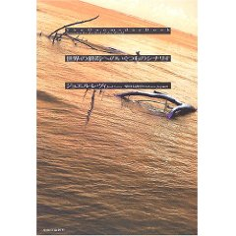

Slide 73
+6℃ 地球温暖化最悪のシナリオ
+1℃ 2100年には地上の水の3分の1が失われる。 +2℃ グリーンランドが融けだし、ロンドンの中心部が水に浸かる。 +3℃ 北極の氷は80%失われ、ニューヨークは浸水し、オランダは島に。 +4℃ 永久凍土の融解により二酸化炭素5000億トンが大気中に排出。 +5℃ メキシコが砂漠化。深海のメタンガスが大気中に放出。

Slide 74
環境問題のウソ 池田清彦
『環境問題のウソ』
地球温暖化、ダイオキシン、外来種…。マスコミが大騒ぎする環境問題を冷静にさぐってみると、ウソやデタラメが隠れている。科学的見地からその構造を暴く。

Slide 75
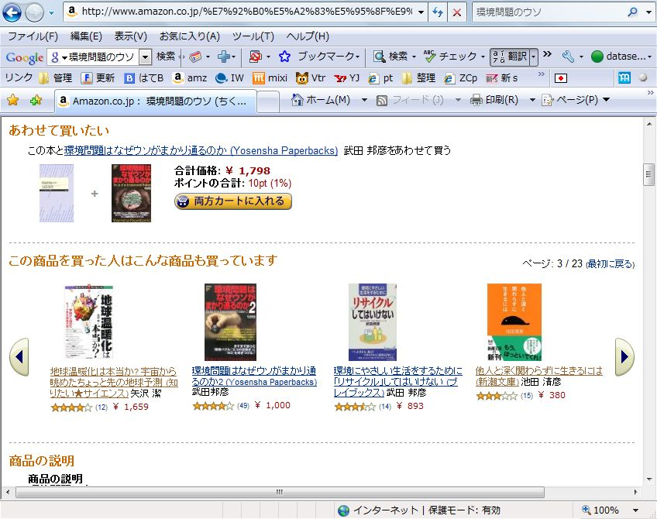

Slide 76
この商品を買った人はこんな商品も買っています
錦の御旗と化した「地球にやさしい」環境活動が、往々にして科学的な議論を斥け、人々を欺き、むしろ環境を悪化させている。官製リサイクル運動が隠してきた非効率性と利益誘導の実態とは?地球温暖化を防げない京都議定書―。アル・ゴア氏にとっての「不都合な真実」も次々に明らかになる。

Slide 77
この商品を買った人はこんな商品も買っています
京都議定書の持つ政治性とそのカラクリ、リサイクル問題に対する反論、環境省の内実、危機をあおりがちなメディア・バイアスの問題…。「エコ常識のウソ」を明らかにし、環境問題の本質を捉えるための視点を提供する。

Slide 78
この商品を買った人はこんな商品も買っています
◎累計50万部突破のベストセラー 完結編! 温暖化はそれ程、深刻な危機ではない! 「古紙偽装」事件は起こるべくして起こった。 「家電リサイクル」は、崩壊寸前だ。 歪んだエコロジーが、ますます地球環境を悪化させている!

Slide 79
この商品を買った人はこんな商品も買っています
『環境問題はなぜウソがまかり通るのか』のデータ捏造問題をご存知ですか?「資源7倍、ごみ7倍」という計算のからくり、朝日新聞の「誤報」が地球温暖化騒ぎの元というウソ、荒唐無稽な省エネ陰謀論、環境問題の常識をウソと言い立てる主張の誤りを、と学会会長・山本弘が暴く!『環境問題はなぜウソがまかり通るのか2』のウソも明らかに。

Slide 80
この商品を買った人はこんな商品も買っています
「環境問題のウソ」「リサイクルは偽善」と著書で記し、日本中に衝撃を与えた武田邦彦教授。その主張はテレビや新聞などのマスコミで多く取り上げられ、市民の間でも議論を巻き起こし、武田氏に対して様々な評価が与えられた。本書は、それらの主張に対して問題意識を持った市民有志が企画したシンポジウムにおける、武田氏と13人のパネリストによる激論を収録。

Slide 81
この商品を買った人はこんな商品も買っています
HKの環境番組は見てはいけない!間違いだらけの環境ビジネスに騙されるな!「地球にやさしい」新時代の環境ビジネスはこれだ。

Slide 82
この商品を買った人はこんな商品も買っています
「地球温暖化を防止しよう」だって?そんな瑣末なことは、どうでもいい。大事な「問題」は、別にある。環境問題の本質を突く、緊急提言。

Slide 83
この商品を買った人はこんな商品も買っています
世界規模の「思い込み」で、政治が動いていく。その不気味さ、愚かさ。人は、なぜ、こんなにだまされやすいのだろう。現代気象学の通説に対し物理学者として真正面から反論、地球温暖化の真の原因を解き明かす。

Slide 84
この商品を買った人はこんな商品も買っています
いわゆる「地球に優しい生活」は、じつは消費者にとって無駄でしかない。「エコバッグにすると、かえって石油の消費が増える」など、環境を悪化させ、国や自治体の利権の温床となっている身近なエコ生活を一刀両断する。

Slide 85
この商品を買った人はこんな商品も買っています
・東京の純粋な家庭ゴミは一般廃棄物のうち２７分の１に過ぎない
・純粋な家庭からの二酸化炭素排出量は全体の１３．５％に過ぎない
・家庭の電気消費量は全体の４分の１、問題の夏場ピーク時の１割に過ぎない
・日本の二酸化炭素の半分は２００の事業所から排出されている
いくら家庭で「みんなの心がけ」や「電気をたいせつに」したところで、環境問題は全然解決しないのである。

Slide 86
この商品を買った人はこんな商品も買っています
「二酸化炭素犯人説」を真っ向論破する! 全世界が「温暖化狂想曲」に踊る中、実はCO2は原因ではなく、地球はむしろ寒冷化に向かっているという真実を豊富なデータを元に詳説。世界観が変わる衝撃の書

Slide 87
この商品を買った人はこんな商品も買っています
地球温暖化という都合のよいプロパガンダに踊らされてはいけない。

Slide 88
この商品を買った人はこんな商品も買っています
本書は、地球の気候には1500年の周期があって、現在の温暖化はその周期によるもの (=人間の活動が温暖化の主因ではない)だ、ということを主張する本だ。著者たちは、 大量の研究文献を引用しながら、この主張を組み立てていく。
全米ベストセラー

Slide 89
この商品を買った人はこんな商品も買っています
温暖化の原因はＣＯ２だけではない！最寒気だった鎌倉時代から数えると７００年後の２１世紀半ばには最暖気を迎える。昨今の温暖化はその道筋に過ぎない。

Slide 90
この商品を買った人はこんな商品も買っています
いま日本国中でCO2の排出量をゼロにしても気温はたったの0.00004℃しか下がらない!?データが証明する「地球寒冷化」の予兆、そしてかならず訪れる「人口問題」と「石油の枯渇」人類は生き残るために何をするべきか。

Slide 91
この商品を買った人はこんな商品も買っています
温暖化予測の主役ともいえる「気候モデル」はいかにつくられているのか。これまで語られることの少なかった気候モデルの信頼度や不確実性も含めて解説し、地球温暖化について適切に知るための判断材料を提供する。答え合わせのできない未来に挑む研究の最前線からの真摯な言葉の数々。

Slide 92
この商品を買った人はこんな商品も買っています
温暖化して本当に困る人はいるのか?怪しい数字マジックに洗脳されるな!地球温暖化問題―。その論議に隠された巧妙なトリックを暴く!

Slide 93
この商品を買った人はこんな商品も買っています
オゾン層に開いたホール（穴）は回復しつつある。アマゾンの森林は人類が誕生してからわずか14％しか減少していない。今後50年の間に絶滅する生物種はわずか0.7％である。それまでに貧困にあえぐ人々ですらより裕福になる。物事は決して十分に良い方向には動いていないとしても、私たちが教え込まれているよりも、はるかに良い方向に向かっている

Slide 94
この商品を買った人はこんな商品も買っています
環境問題について、歴史的な事実や観測されている現象に即した「できるだけ確からしい情報」を紹介するとともに、現在の環境論議に惑わされない俯瞰的な視点を示す。地球温暖化と環境問題、新エネルギーの「なぜ」を解明!

Slide 95
この商品を買った人はこんな商品も買っています
「地球は危ない」は本当か?頭を冷やして「環境危機」の真贋を見極めよ。アル・ゴアやIPCCの「不都合な真実」を突く。環境問題を真摯に、かつ楽観的に考えるためのブックガイド付き。

Slide 96
この商品を買った人はこんな商品も買っています
EUが流す「偽説」で日本は衰退に向かう! 枯渇しつつある石油資源、増加一方の世界人口。このままでは人類の存亡の危機を迎えるのは必至。そこで考え出されたのが「地球温暖化」論という巧妙な罠なのだ。

Slide 97
この商品を買った人はこんな商品も買っています
ＥＵ主導の地球温暖化脅威論にダマされた政治家、官僚、マスメディアのお粗末さを正す。
序章 不都合なウソ
第１章 地球温暖化の欺瞞を暴く
第２章 寒冷化の悪夢が地球を襲う
第３章 地球温暖化騒動の裏に隠された真実
第４章 ２１世紀地球を襲う本当の危機
終章 日本の行く末寒冷化時代に生きる覚悟

Slide 98
この商品を買った人はこんな商品も買っています
省エネ製品が、自然エネルギーが、田舎暮らしが、環境を悪化させている。部分的には正しくて全体では間違っている環境運動。もう感覚的な議論は止め、科学的な議論をするときだ。『「リサイクル」してはいけない』の著者が放つ、目からウロコの環境の話。

Slide 99
この商品を買った人はこんな商品も買っています
再生ペットボトルは新品より三倍以上資源をムダ遣い！ いまのリサイクルにどんな無理・矛盾があるのか、科学者からの批判と提言

Slide 100
この商品を買った人はこんな商品も買っています
「リサイクル」のための「リサイクル」をやめ、本当の環境を考えるときだ。分離工学の権威が日本社会のタブーに挑み、常識を覆した衝撃の書き下ろし。

Slide 101
この商品を買った人はこんな商品も買っています
ペットボトルと紙のリサイクルが、かえって環境を汚している? リサイクル運動の理想と現実を具体的な数字をあげながら解説する。環境をこれ以上悪化させないための新しい7つの提言。

Slide 102
この商品を買った人はこんな商品も買っています
ペットボトルは、リサイクルより燃やして発電が正しい。温暖化から水・食料にいたるまで知られざる事実と地球に正しい生活マニュアルを一挙公開。

Slide 103
この商品を買った人はこんな商品も買っています
「割り箸が森林を破壊する」という言説がまかり通る日本。その論拠は「使い捨てだから」だという。でも、本当に割り箸は環境破壊の元凶なのだろうか?森を守る割り箸の役割に光を当て、自称エコロジストの独善的な論理を検証する。最も身近な木材から、中国の森林問題やヨーロッパの木材生産、はたまた日本の森と林業の未来について考える。

Slide 104
この商品を買った人はこんな商品も買っています
「割り箸」の歴史や文化について紹介しながら、著者らが取り組む間伐材製の「樹恩(じゅおん)割り箸」について、詳しく取り上げている。 「樹恩割り箸」は、日本の森林を守るために間伐材・国産材を使うこと、障害者の仕事づくりに貢献すること、食堂の排水を減らすことを目的に1998年から大学生協食堂を中心に行ってきた取り組みです。

Slide 105
この商品を買った人はこんな商品も買っています
金儲けの欲望が、地球環境を守る。 世界経済のルールが変わりつつ あることに、気づいていますか? 「二酸化炭素」で金儲けを狙う人たちが世界にいる。日本政府のマネーが狙われる。しかし、その金儲けの欲望が地球環境を守る。

Slide 106
この商品を買った人はこんな商品も買っています
地球温暖化が騒がれいる。しかし、その温暖化はあくまでも予想でしかない。にもかかわらず、日本では毎年一兆円もの予算が温暖化対策に使われている。一方、中国、アメリカは二酸化炭素をばら撒き、開発途上国は開発優先、そしてEUは二酸化炭素削減を外交手段としている。日本だけが、くそ真面目に温暖化対策をしているのだ。はたして、本当に地球は温暖化しているのか、そして誰が得しているのか? その真実を明らかにする。

Slide 107
この商品を買った人はこんな商品も買っています
地球温暖化を巡ってヒートアップするばかりの人々をクールの粉砕。『環境危険をあおってはいけない』の著者が再び問題提起を行う。

Slide 108
この商品を買った人はこんな商品も買っています
二酸化炭素が増えたから温暖化したわけではない!それほど温暖化もしていない!そもそも温暖化は悪いことではない!にもかかわらず、「南極の氷が解けている」「ツバルが沈むほど海水面が上がっている」とウソ報道に洗脳され、エアコン28℃で酷暑を我慢する。しかし京都議定書をまじめに守っているのは日本国民だけで、政府もそれを隠蔽していたのだとしたら…。

Slide 109
この商品を買った人はこんな商品も買っています
エコロジーはどのようにして、広範な共感を呼び、錦の御旗となったのか?環境活動家たちの行動背景には、「優生学」思想や途上国の発展抑制、バースコントロール(産児制限)といった真の意図が隠されている!「地球温暖化」「森林破壊」「人口過剰」「予防原則」などで、扇動的災害論を振りまく環境活動家たちの矛盾を徹底検証する。

Slide 110
この商品を買った人はこんな商品も買っています
エコロジーという洗脳 地球温暖化サギ・エコ利権を暴く
環境税は悪魔の新税、排出権取引はデリバティブ（金融派生商品）。エコの美名に騙されるな！日本にとって本当に大事な環境問題１２の真論。

Slide 111
この商品を買った人はこんな商品も買っています
誰もが「地球にやさしい」と信じてきたリサイクル、そして地球温暖化問題などに、いかに多くのウソがあるかをエントロピーの世界的オーソリティが明らかにした、環境問題に関心をもつ人にとって必読の名著。

Slide 112
この商品を買った人はこんな商品も買っています
あまりに無益な「CO2排出量削減」キャンペーン、ひどく不合理な「自然の生態系保護」政策…。「環境を守りましょう」という精神運動は、どこまで暴走していくのか!?「ほんとうの環境問題」とは何かを考えるための一冊。

Slide 113
この商品を買った人はこんな商品も買っています
エコブームにイマイチ納得できないあなたへ。違った角度から環境問題を考えてみよう!なんでもかんでもエコって言うな!この1冊で環境問題の論点がイッキにわかる。
朝日新聞記者のまとめ

Slide 114
マイ箸を持ち歩いてもエコ活動にはならない
冷房の温度設定を28度にすれば温暖化を止められる
プラスチックはもともと「燃えるゴミ」だった
地球が温暖化するとおいしいメリットもある
地球温暖化の原因は二酸化炭素だけではなかった
再生紙を使っても森林破壊は止められない
ペットボトルはリサイクルに向かない
大流行のエコバッグ、エコとは名ばかりだった

Slide 115
ブックサーフィン お疲れ様でした

Slide 116
『この商品を買った人はこんな商品も買っています』でわかる 環境問題の真実
本が売れている
Notes:
もうひとつありますね、なんだと思いますか？

Slide 117
『この商品を買った人はこんな商品も買っています』でわかる 環境問題の真実２
本を読まなくても内容はわかる

Slide 118
本は一冊も読まなくても 真実はわかる
未読本へのコメントのコツは
１ 気後れしない ２ 自分の考えを押しつける ３ 本をでっち上げる ４ 自分自身について語る

Slide 119
『この商品を買った人はこんな商品も買っています』でわかる 環境問題の真実３
メタ論者には気をつけよ

Slide 120
答えは「二つの文化」の真の対話の中にある
『ソーカル事件』の犯人
高名な物理学者アラン・ソーカルが難解な数式で文学を分析したという論文を、文学の研究誌に投稿。
査読を通り掲載されてしまう。
掲載日にソーカルが「ウッソピョーン」と発表
文学界が大激怒

Slide 121
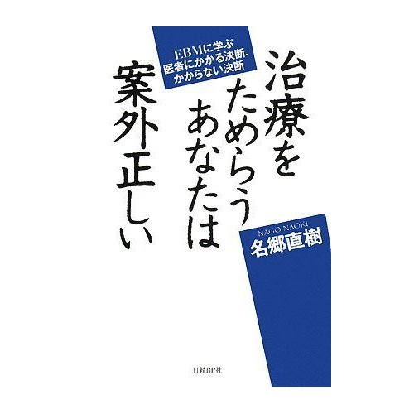
環境問題だけではない不確実問題
医療
ガン検診のウソ
Evidence-Based Medicine（根拠に基づく医療）
多くの疾病が医者に行っても結果は変わらない
投資
テクニカル分析のウソ
マーケティング理論
認知心理学実験のウソ
トンデモ科学

Slide 122
オオカミ少女はいなかった 心理学の神話をめぐる冒険
オオカミに育てられた少女アマラとカマラの話は作り話だったという事実
映画にサブリミナル画像を挿入したらコカコーラの売り上げが倍増したという実験も嘘。

Slide 123
猫も杓子も不動産投資 サブプライムの元凶 金持ち父さん、貧乏父さん
Amazon読者レビュー（ベスト500レビュアー）
町山智浩さんによると、結局その「父さん」は実在しなかったことがメディアの取材で明らかになったそうです。キヨサキ氏自身はほぼ印税収入で暮らしており、不動産投資等は行っていないということ。

Slide 124
リスク / ピーター・バーンスタイン
元に戻せないような意志決定を行う時ほど時間が重要になってくる。そして元に戻せないような決断のほとんどは不完全な情報に基づいてなされる。

Slide 125
不確実、不完全、不確信な情報環境
何を信じればよいのか
情報の収集方法
情報の整理方法
情報の分析方法
我々には新しい情報環境におけるサバイバル術が必要だ。

Slide 126
救いの書 『情報力』 橋本大也著
2009年1月9日発売
翔泳社 980円
「膨大な情報や頭のもやもやをスッキリさせる」
これまでになかった「情報」を「知恵」にする技術
これさえ読めば万事解決！
Notes:
「いまどき賢い人は本を書くんです」

